Slide 1
ΕΙΣΑΓΩΓΗ ΣΤΗΝ PHP

Slide 2
Τι θα μάθουμε;
Να καταλάβουμε τι είναι η PHP και πώς δουλεύουν τα PHP scripts
Τι χρειάζεται για να ξεκινήσουμε με την PHP
Να δημιουργήσουμε και να τρέξουμε ένα απλό script

Slide 3
HTML – PHP
Η HTML χρησιμοποιεί εντολές που ονομάζονται HTML tags δίνοντας εντολές στους Web browsers για το πώς να εμφανίζουν την κάθε ιστοσελίδα.
Η PHP είναι μια γλώσσα προγραμματισμού η οποία επεκτείνει τις δυνατότητες της HTML δίνοντας τη δυνατότητα να δημιουργήσουμε δυναμικές ιστοσελίδες.

Slide 4
Τι είναι η PHP?
Πλεονεκτήματα της PHP
  Ευκολία στη χρήση
  Ανοιχτού κώδικα (Open Source)
  Υποστήριξη πολλαπλών πλατφόρμων
  Απόδοση
  Υποστήριξη Βάσεων Δεδομένων

Slide 5
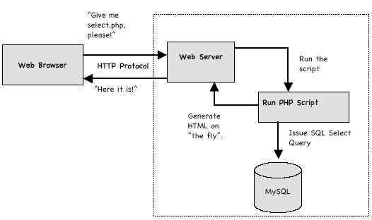
Προσπέλαση PHP σελίδων

Slide 6
Ξεκινώντας με την PHP
Για να δημιουργήσουμε και να δημοσιεύσουμε
ένα PHP script χρειαζόμαστε:
  Ένα web server με υποστήριξη PHP
  Ένα υπολογιστή/πελάτη με ένα απλό text editor και σύνδεση στο Internet
  Λογισμικό FTP

Slide 7
Βασικά Βήματα
Τα βασικά βήματα για τη δημιουργία και την δημοσίευση PHP σελίδων είναι τα εξής:
1. Δημιουργία του PHP script και αποθήκευση στον τοπικό δίσκο
2. Χρήστη λογισμικού FTP για την αποθήκευση του αρχείου στον server
3. Πρόσβαση στο αρχείο μέσω ενός web browser.

Slide 8
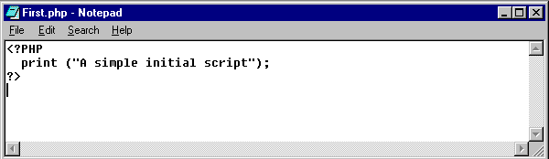
Δημιουργία PHP script
Μπορούμε να χρησιμοποιήσουμε διάφορους editors για τη δημιουργία PHP scripts
  Τα PHP script ξεκινάνε με <?php και τελειώνουν με ?>.
  Μεταξύ των δυο tags υπάρχει μια απλή εντολή.

Slide 9
Πώς να ξεφύγουμε από την HTML
<? echo (“Καλή αρχή”); ?>
<?php echo echo (“Καλή αρχή”); ?>
<script language=“php”
echo (“Καλή αρχή”);
</script>
<% echo (“Καλή αρχή”); %>

Slide 10
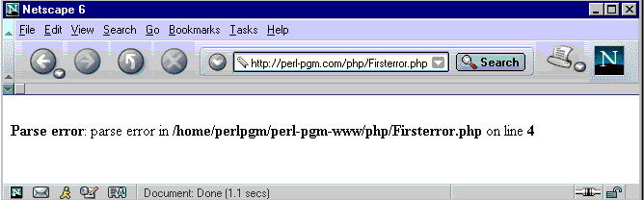
Αν υπάρχει συντακτικό λάθος
Έστω ότι κάνουμε το ακόλουθο συντακτικό λάθος:
1. <?php
2. print ( “A simple initial script);
3. ?>

Slide 11
Σχόλια
Τα σχόλια μας βοηθούν σε μελλοντική επεξεργασία.
  Οι γραμμές των σχολίων αγνοούνται όταν εκτελούνται τα script και δεν επιβραδύνουν την ταχύτητα εκτέλεσης
  Τα σχόλια έχουν δυο βασικούς σκοπούς
    Περιγράφουν την λειτουργία και το σκοπό του script
    Περιγράφουν συγκεκριμένα σημεία του κώδικα που είναι περίπλοκα

Slide 12
Χρήση σχολίων
Χρήση //
  <?php
  // This is a comment
  ?>
Μπορεί επίσης να τοποθετηθεί στην ίδια γραμμή με μια έκφραση:
<?php
print ("A simple initial script"); //Output a line
?>

Slide 13
Εναλλακτικοί τρόποι σχολίων
Η PHP παρέχει και δυο εναλλακτικούς τρόπους σχολιασμού.
  <?php
  phpinfo(); # This is a built-in function
  ?>
Σχολιασμός πολλαπλών γραμμών.
<?php
  /*
  A script that gets information about the
  PHP version being used.
  */
  <? phpinfo(); ?>

Slide 14

Χρήση PHP Μεταβλητών
Οι Μεταβλητές χρησιμοποιούνται για να αποθηκεύονται και να προσπελάζονται δεδομένα στη μνήμη του υπολογιστή.
Το όνομα τις μεταβλητής χρησιμοποιείται μέσα στο script για να αναφερόμαστε στα δεδομένα του.

Slide 15
Θέτουμε τιμές στις Μεταβλητές
Θέτουμε τιμές στις μεταβλητές:
      $days = 3;
      $newdays = 100;
      $days = $newdays;
Στο τέλος αυτών των τριών γραμμών η $days και $newdays έχουν και οι δύο την τιμή 100.

Slide 16
Επιλογή Ονομάτων Μεταβλητών
Μπορούμε να επιλέξουμε οποιονδήποτε χαρακτήρα για το όνομα των μεταβλητών στην PHP, αλλά πρέπει να ισχύουν τα εξής:
  Χρήση του δολαρίου ($) ως πρώτο χαρακτήρα
  Χρήση γράμματος ή underscore (_) ως δεύτερο χαρακτήρα
Σημείωση: Προσπαθήστε να διαλέγετε ονόματα που να περιγράφουν τη δουλειά που κάνει η μεταβλητή. Π.χ. η χρήση της $counter είναι πιο περιγραφική από την $c ή $ctr.

Slide 17
Χρήση μεταβλητών με την print
Για να εμφανίσουμε τα περιεχόμενα της μεταβλητής $x, γράφουμε την ακόλουθη εντολή:
  echo ("$x");
Το παρακάτω θα εμφανίσει “Ο Νίκος είναι 6 ετών”.
  $age=6;
  echo ("Ο Νίκος είναι $age ετών.");

Slide 18
Ένα παράδειγμα…
1. <html>
2. <head> <title>Variable Example </title> </head>
3. <body>
4. <?php
5. $first_num = 12;
6. $second_num = 356;
7. $temp = $first_num;
8. $first_num = $second_num;
9. $second_num = $temp;
10. echo ("first_num= $first_num <br>
second_num=$second_num");
11. ?> </body> </html>

Slide 19
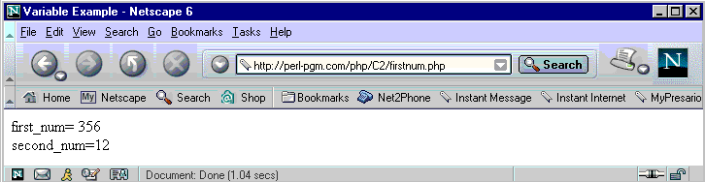
Ένα παράδειμα ...
Για να δούμε το παράδειγμα πληκτρολογούμε
http:/localhost/swap.php

Slide 20
Αριθμητικοί τελεστές
Μπορούμε να χρησιμοποιήσουμε αριθμητικούς τελεστές όπως το (+) και το (-) για να κάνουμε αριθμητικές πράξεις.
Παράδειγμα
    <?php
    $x = 12;
    $y = 14;
    $z = $x + $y;
    echo ("The total number of fruit is $z");
    ?>

Slide 21
Συνθήκες Ελέγχου
Οι συνθήκες ελέγχου ορίζονται όπως ακριβώς στη C.
  Παραδείγματα:
<html>
<body>
<?php
$k = 143;
if (fmod($k,2)==0)
echo $k." is even";
else
echo $k." is odd";
?>
</body>
</html>
<html>
<body>
<?php
$i=0;
while($i<=5)
{ echo "Number: ".$i."<br>";
$i++;
}
?>
</body>
</html>
<html>
<body>
<?php
for ($i=1; $i<=5; $i++)
{
echo "Hello World!<br>";
}
?>
</body>
</html>

Slide 22
Συναρτήσεις
Όπως οι συνθήκες ελέγχου έτσι και οι συναρτήσεις ορίζονται όπως ακριβώς στη C.
  Παράδειγμα:
<html>
<body>
<?php
function add($x,$y)
{ $total = $x + $y;
return $total;
}
echo "1 + 16 = " . add(1,16);
?>
</body>
</html>

Slide 23
Μεταφορά Αρχείων – upload.html
<HTML>
<HEAD>
<TITLE> Μεταφορά Αρχείου </TITLE>
</HEAD>
<BODY>
<form action="upload.php" method="POST" enctype="multipart/form-data">
<input type="hidden" value="512000" name="MAX_FILE_SIZE" />
<p><strong>File to Upload:</strong><input type="file" name="userfile" /></p>
<p><input type="submit" value="upload!" /></p>
</form>
</BODY>
</HTML>

Slide 24
Μεταφορά Αρχείων
Το MAX_FILE_SIZE είναι ενημερωτικό για τον browser. Είναι εύκολο να παρακαμφθεί αυτή η μέγιστη τιμή. Έτσι μην στηρίζεστε ότι ο browser υπακούει την επιθυμία σας! Οι PHP-ρυθμίσεις όμως, για το μέγιστο μέγεθος (maximum-size), δεν μπορούν να ξεγελαστούν. Καλύτερα να προσθέτετε το MAX_FILE_SIZE ούτως ή άλλως γιατί προστατεύει τους χρήστες από τον κόπο να περιμένουν για ένα μεγάλο αρχείο να μεταφερθεί μόνο και μόνο για να μάθουν πως ήταν πολύ μεγάλο μετά.

Slide 25
Μεταφορά Αρχείων
$_FILES['userfile']['name']
Το αρχικό όνομα του αρχείου στο μηχάνημα του client.
$_FILES['userfile']['type']
Το mime type του αρχείου, αν ο browser έχει δώσει αυτή τη πληροφορία. Ένα παράδειγμα θα ήταν "image/gif".
$_FILES['userfile']['size']
Το μέγεθος, σε byte, του αρχείου που έχει γίνει upload.

Slide 26
Μεταφορά Αρχείων
$_FILES['userfile']['tmp_name']
Το προσωρινό όνομα του αρχείου στο οποίο έχει αποθηκευτεί το αρχείο που έχει γίνει upload στον server.
$_FILES['userfile']['error']
Ο κωδικός σφάλματος που σχετίζεται με αυτό το upload αρχείου.

Slide 27
Μεταφορά Αρχείων
is_uploaded_file()
Πριν μετακινήσουμε το αρχείο από την προσωρινή του θέση στην θέση που καθορίζεται ελέγχουμε ότι το αρχείο υπάρχει. Η συνάρτηση is_uploaded_file() δέχεται σαν όρισμα τη διαδρομή ενός αρχείου και επιστρέφει true μόνο αν το εν λόγω αρχείο είναι έγκυρο

Slide 28
Μεταφορά Αρχείων
move_uploaded_file()
Η συνάρτηση αυτή αντιγράφει ένα αρχείο από μια θέση σε μια άλλη. Απαιτεί σαν ορίσματα τη διαδρομή προς το πηγαίο αρχείο και τη διαδρομή προορισμού. Επιστρέφει true αν η μετακίνηση του αρχείου είναι επιτυχής και false αν το αρχείο δεν βρέθηκε ή δεν είναι έγκυρο.

Slide 29
Μεταφορά Αρχείων – upload.php
<?php
$uploaddir = "C:/xampplite/htdocs/";
if (move_uploaded_file($_FILES['userfile']['tmp_name'], $uploaddir . $_FILES['userfile']['name'])) {
echo "File is valid, and was successfully uploaded.";
} else {
echo "Possible file upload attack!";
}
?>

Slide 30
Βάση Δεδομένων MySQL
Τι είναι η MySQL:
  Η MySQL είναι μία αξιόπιστη, πολύ γρήγορη και εύκολη στο χειρισμό σχεσιακή βάση δεδομένων.
    Ανοικτού Κώδικα
    Υποστηρίζεται από τη Sun Microsystems και μπορεί να εγκατασταθεί σε πάνω από 20 πλατφόρμες συμπεριλαμβανομένου των MS Windows, Mac OS X, Linux και AIX.
    Δυνατότητα διαχείρισης βάσεων δεδομένων από το διαδίκτυο (επικοινωνία με τον διακομιστή της MySQL μέσω php, asp και άλλων εργαλείων όπως το phpMyAdmin).
2
Web διακομιστής
3
PHP
μηχανή
MySQL
διακομιστής
browser
4
6
5

Slide 31
Σύνδεση PHP με MySQL
Για να χρησιμοποιήσουμε μία βάση δεδομένων, πρέπει πρώτα να συνδεθούμε με τον διακομιστή της MySQL.
mysql_connect(servername,username,password);

Slide 32
Παράδειγμα Σύνδεσης PHP με MySQL
Σε περίπτωση αποτυχημένης σύνδεσης ο χρήστης πρέπει να ειδοποιείται.
<html>
<body>
<?php
$con = mysql_connect("localhost","utest","qwert!1");
if (!$con)
{
die('Could not connect: ' . mysql_error());
}
?>
</body>
</html>

Slide 33
Δημιουργία νέας βάσης δεδομένων
Σε περίπτωση αποτυχημένης σύνδεσης ο χρήστης πρέπει να ειδοποιείται.
<html>
<body>
<?php
$con = mysql_connect("localhost","utest","qwert!1");
if (!$con)
{
die('Could not connect: ' . mysql_error());
}
if (mysql_query("CREATE DATABASE my_db",$con))
{
echo "Database created";
}
else
{
echo "Error creating database: ".mysql_error();
}
mysql_close($con);
?>
</body>
</html>

Slide 34
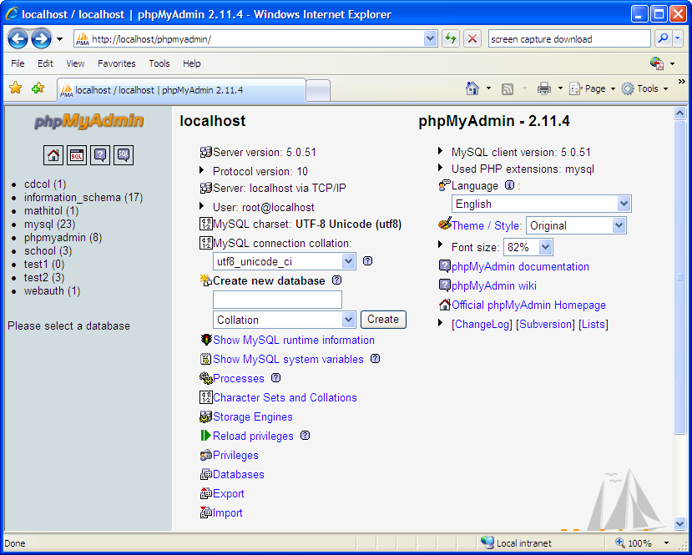
phpMyAdmin
Δημιουργία νέας βάσης δεδομένων:
  Κάνοντας χρήση του εργαλείου phpMyAdmin.

Slide 35
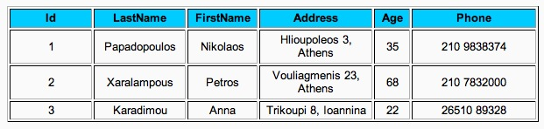
Εισαγωγή πίνακα
Έστω ότι θέλουμε να εισάγουμε τον ακόλουθο πίνακα (phone_book).

Slide 36
Εισαγωγή πίνακα
SQL Query:
CREATE TABLE phone_book
(
personID int NOT NULL,
PRIMARY KEY(personID),
LastName varchar(20) NOT NULL,
FirstName varchar(20),
Address varchar(30),
Age int,
Phone varchar(10) )

Slide 37
Εισαγωγή πίνακα
SQL Query μέσω php:
<?php
$con = mysql_connect("localhost","utest","qwert!1");
// Select the database
mysql_select_db("my_db", $con);
// Create the table
$sql = "CREATE TABLE phone_book
(
personID int NOT NULL,
PRIMARY KEY(personID),
LastName varchar(20) NOT NULL,
FirstName varchar(20),
Address varchar(30),
Age int,
Phone varchar(10) )";
mysql_query($sql,$con);
mysql_close($con);
?>

Slide 38
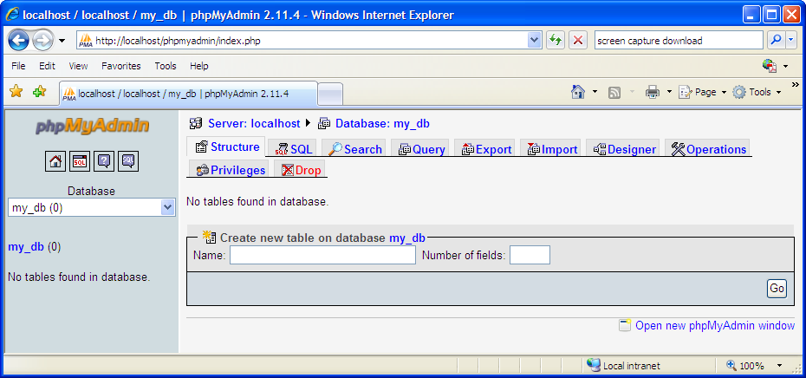
Εισαγωγή πίνακα
μέσω phpMyAdmin:

Slide 39
Εισαγωγή δεδομένων σε πίνακα
SQL Query:
INSERT INTO table_name (column1, column2, ..., columnN)
VALUES (value1, value2,... ,valueN )

Slide 40
Εισαγωγή δεδομένων σε πίνακα
SQL Query μέσω php:
<?php
mysql_query("
INSERT INTO phone_book (Id, LastName, FirstName, Address, Age, Phone)
VALUES ('0', 'Papadopoulos', 'Nikolaos', 'Hlioupoleos 3, Athens', '35','210 9838374')
")
?>

Slide 41
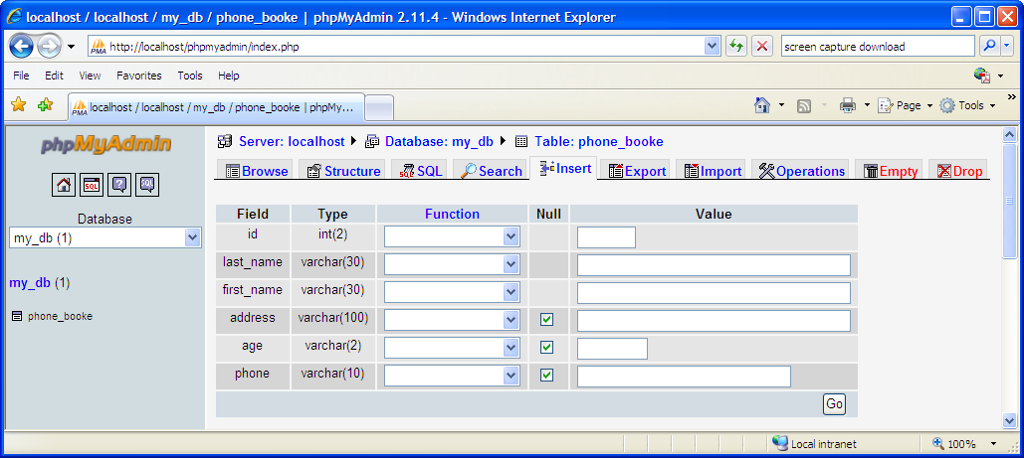
Εισαγωγή δεδομένων σε πίνακα
μέσω phpMyAdmin:

Slide 42
Επιλογή δεδομένων από πίνακα
SQL Query:
SELECT (column1, column2, ..., columnN)
FROM (table1, table2,... ,tableM)
WHERE Condition

Slide 43
Επιλογή δεδομένων από πίνακα
SQL Query μέσω php:
<?php
// Select the database
mysql_select_db("my_db", mysql_connect("localhost","utest","qwert!1"));
$result = mysql_query("SELECT * FROM phone_book WHERE age>30");
while($row = mysql_fetch_array($result))
{
echo $row['LastName'] . " " . $row['FirstName'] . " " .
$row['Age'] . "<br>";
}
?>

Slide 44
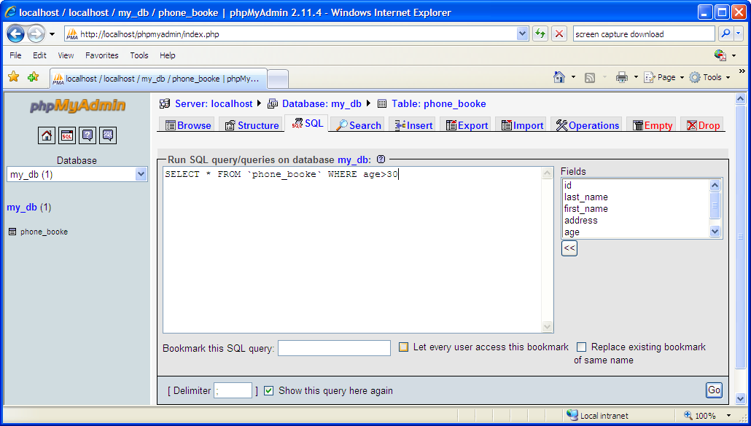
Επιλογή δεδομένων από πίνακα
μέσω phpMyAdmin:

